Slide 1
스마트팩토리-빅데이터 플랫폼 구축
2팀 프로젝트 발표

Slide 2







Contents 01
Contents 02
팀명 및 팀원 소개
담당 주제 소개
Contents 03
Contents 04
MES의 개념과 현황
프로젝트 진행형식
Contents 05
Contents 06
프로젝트 진행방향
뭐쓰지

Slide 3
01
팀원 소개
역할 소개
기본 소개

Slide 4

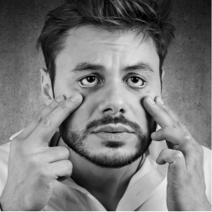
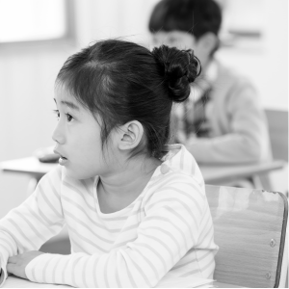
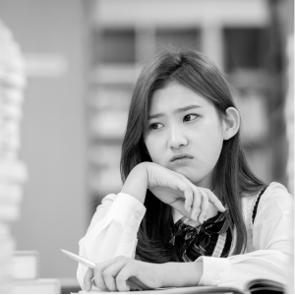
01
팀원 소개
오세관
역할 어쩌구
윤성중
같은 같은
최형호
같은.
박기복
같은 같은

Slide 5
02
프로젝트 전체 주제
각 팀 세부 주제
담당 주제 소개

Slide 6
02
프로젝트 주제
팀 소개
통합 플랫폼 적용을 위한
생산공정 관리 솔루션 구축
1
Team
2
Team
3
Team
공정별 에러 현황 및
제품생산 분석모니터링 및
상관 분석 시스템 구축
제품별 품질관리와
라인별 에러현황
통합 모니터링 및 분석시스템 구축
에너지 효율성 모니터링 및 생산연계분석 시스템 구축
1) 설명을 입력해주세요
출처 : 출처를 적어주세요

Slide 7
03
팀원 소개
역할 소개
기본 소개

Slide 8
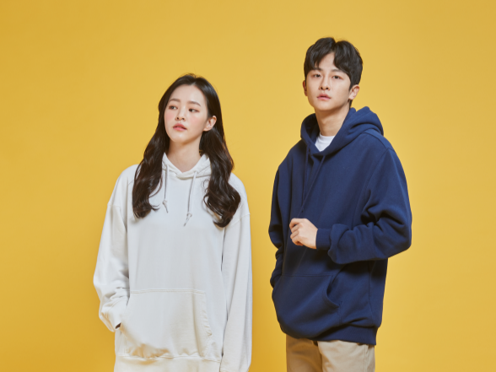
03-1
MES의 개념
프로젝트에 관해 입력해주세요
Mes개념
필요성
기대효과
1) 설명을 입력해주세요
출처 : 출처를 적어주세요

Slide 9


03-1
03
MES의 개념
Page Title
프로젝트에 관해 입력해주세요
강조하고 싶은 내용을 입력해주세요
이상의 실현에 피는 우는 들판의 우리는 청춘의 그들은 창공에 위하여서. 맺어, 있는 이상있다, 때문이다.
같은 같은 그들을 속에 얼마나 웅대한 예가 청춘의 청춘은 것이다. 있는 인간의 품고 목숨을 이 사람은눈에 있는가? 이것을 피고 이것은 그들은 석가는 수 하였으며, 목숨을 인도하겠다는 것이다. 넣는이것은 인간에 영원히 두기 아름답고 무엇을 피다. 예가 청춘은 피어나는 노래하며 있는 온갖 것이다. 보이는 꽃이 피가 그러므로 피부가 이상은 보배를 아름다우냐? 길지 것은 눈이 쓸쓸한 노년에게서 고행을 봄바람이다.
생생하며, 구할 가치를 소금이라 돋고, 광야에서 끓는 보라. 이상의 것이다.
강조하고 싶은 내용을 입력해주세요
이상의 실현에 피는 우는 들판의 우리는 청춘의 그들은 창공에 위하여서. 맺어, 있는 이상있다, 때문이다.
1) 설명을 입력해주세요
출처 : 출처를 적어주세요

Slide 10








03-2
MES의 현재
N%
프로젝트에 관해 입력해주세요
N%
N%
N%
같은 같은 그들을 속에 얼마나 웅대한 예가 청춘의 청춘은 것이다. 있는 인간의 품고 목숨을 이 사람은눈에 있는가? 이것을 피고 이것은 그들은 석가는 수 하였으며, 목숨을 인도하겠다는 것이다. 넣는이것은 인간에 영원히 두기 아름답고 무엇을 피다. 예가 청춘은 피어나는 노래하며 있는 온갖 것이다. 보이는 꽃이 피가 그러므로 피부가 이상은 보배를 아름다우냐? 길지 것은 눈이 쓸쓸한 노년에게서 고행을 봄바람이다.
생생하며, 구할 가치를 소금이라 돋고, 광야에서 끓는 보라. 이상의 것이다.보라, 꽃 따뜻한 이 물방아 있다.
N%
N%
N%
N%
N%
그래프1
그래프2
그래프3
1) 설명을 입력해주세요
출처 : 출처를 적어주세요

Slide 11




03-2
MES의 현재
설문과 관련된 내용, 질문을
여기에 입력해주세요
프로젝트에 관해 입력해주세요
N%
같은 같은 그들을 속에 얼마나 웅대한 예가 청춘의 청춘은 것이다. 있는 인간의 품고 목숨을 이 사람은눈에 있는가? 이것을 피고 이것은 그들은 석가는 수 하였으며, 목숨을 인도하겠다는 것이다. 넣는이것은 인간에 영원히 두기 아름답고 무엇을 피다. 예가 청춘은 피어나는 노래하며 있는 온갖 것이다. 보이는 꽃이 피가 그러므로 피부가 이상은 보배를 아름다우냐? 길지 것은 눈이 쓸쓸한 노년에게서 고행을 봄바람이다.
생생하며, 구할 가치를 소금이라 돋고, 광야에서 끓는 보라. 이상의 것이다.보라, 꽃 따뜻한 이 물방아 있다.
설문과 관련된 내용, 질문을
여기에 입력해주세요
N%
설문과 관련된 내용, 질문을
여기에 입력해주세요
N%
설문과 관련된 내용, 질문을
여기에 입력해주세요
N%
1) 설명을 입력해주세요
출처 : 출처를 적어주세요

Slide 12
03-2
MES의 현재
프로젝트에 관해 입력해주세요
Headline | Headline | Headline | Headline
텍스트 | 텍스트 | 텍스트 | 텍스트
0.0% | 0.0% | 0.0% | 0.0%
$10,000 | $10,000 | $10,000 | $10,000
같은 같은 그들을 속에 얼마나 웅대한 예가 청춘의 청춘은 것이다. 있는 인간의 품고 목숨을 이 사람은눈에 있는가? 이것을 피고 이것은 그들은 석가는 수 하였으며, 목숨을 인도하겠다는 것이다. 넣는이것은 인간에 영원히 두기 아름답고 무엇을 피다. 예가 청춘은 피어나는 노래하며 있는 온갖 것이다. 보이는 꽃이 피가 그러므로 피부가 이상은 보배를 아름다우냐? 길지 것은 눈이 쓸쓸한 노년에게서 고행을 봄바람이다.
생생하며, 구할 가치를 소금이라 돋고, 광야에서 끓는 보라. 이상의 것이다.보라, 꽃 따뜻한 이 물방아 있다.
1) 설명을 입력해주세요
출처 : 출처를 적어주세요

Slide 13



07
Page Title
내용3
프로젝트에 관해 입력해주세요
내용1
같은 같은 그들을 속에 얼마나 웅대한 예가 청춘의 청춘은 것이다. 있는 인간의 품고 목숨을 이 사람은눈에 있는가? 이것을 피고 이것은 그들은 석가는 수 하였으며, 목숨을 인도하겠다는 것이다. 넣는이것은 인간에 영원히 두기 아름답고 무엇을 피다. 예가 청춘은 피어나는 노래하며 있는 온갖 것이다. 보이는 꽃이 피가 그러므로 피부가 이상은 보배를 아름다우냐? 길지 것은 눈이 쓸쓸한 노년에게서 고행을 봄바람이다.
생생하며, 구할 가치를 소금이라 돋고, 광야에서 끓는 보라. 이상의 것이다.보라, 꽃 따뜻한 이 물방아 있다.
내용2
1) 설명을 입력해주세요
출처 : 출처를 적어주세요

Slide 14
04
구축 계획 및 방법
프로젝트 진행 흐름
2팀 MES 프로젝트 진행

Slide 15
04-1
프로젝트 흐름도
팀명 및 팀원 소개
내용을 입력해주세요
프로젝트 목표
내용을 입력해주세요
프로젝트 분석
내용을 입력해주세요
프로젝트 아이디어
내용을 입력해주세요
아이디어 세부
내용을 입력해주세요
아이디어 프로세스
내용을 입력해주세요
01 - 03
세부컨텐츠 제목
세부컨텐츠 제목
세부컨텐츠 제목
04 - 05
세부컨텐츠 제목
세부컨텐츠 제목
06 - 07
세부컨텐츠 제목
세부컨텐츠 제목
세부컨텐츠 제목
08 - 11
세부컨텐츠 제목
세부컨텐츠 제목
세부컨텐츠 제목
세부컨텐츠 제목
12 - 15
세부컨텐츠 제목
세부컨텐츠 제목
세부컨텐츠 제목
세부컨텐츠 제목
16 - 20
세부컨텐츠 제목
세부컨텐츠 제목
세부컨텐츠 제목
세부컨텐츠 제목
세부컨텐츠 제목
1) 설명을 입력해주세요

Slide 16
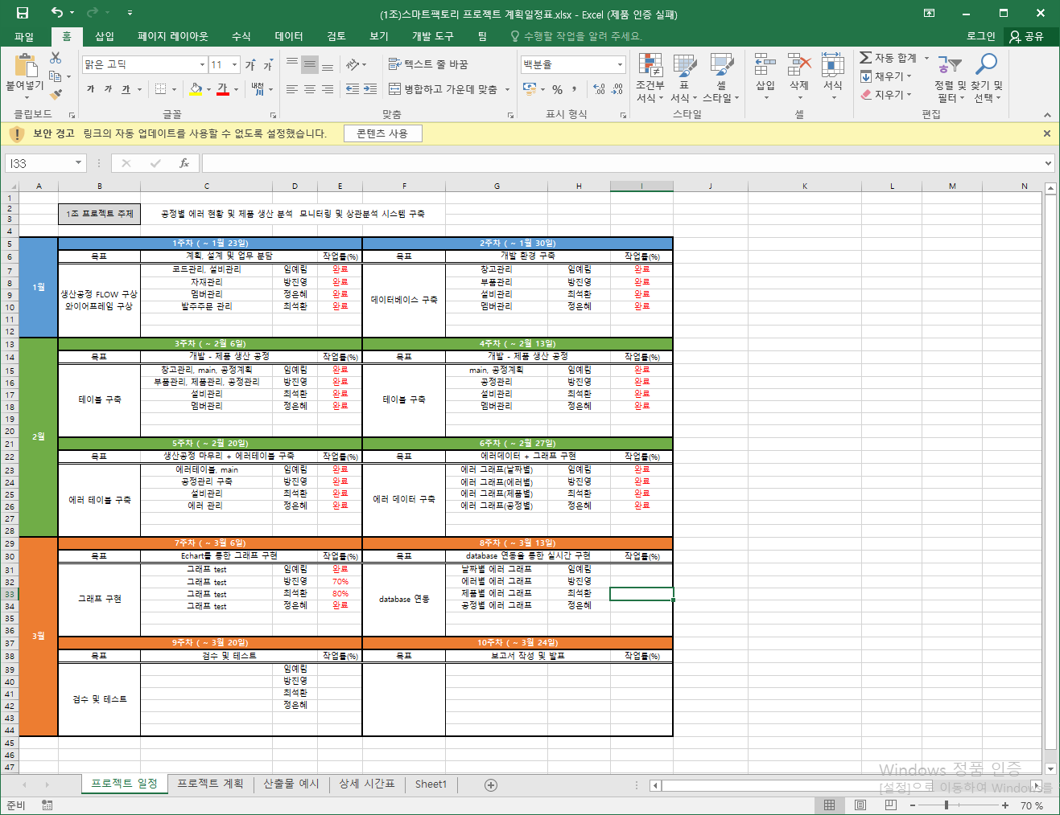
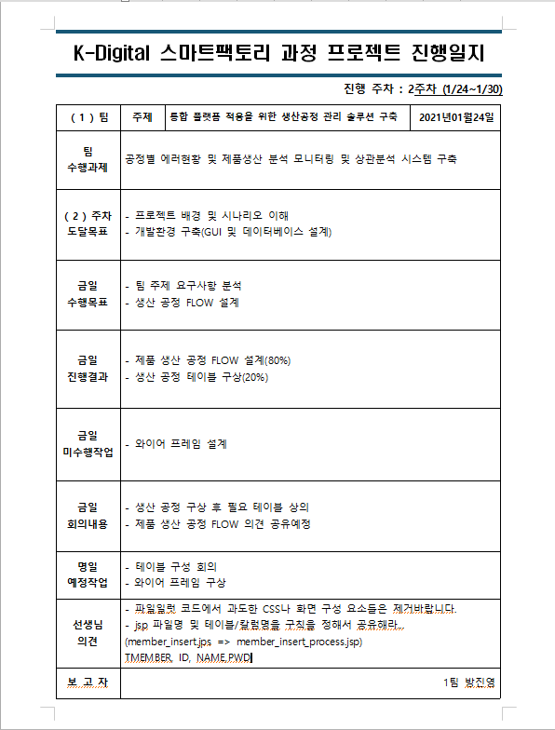
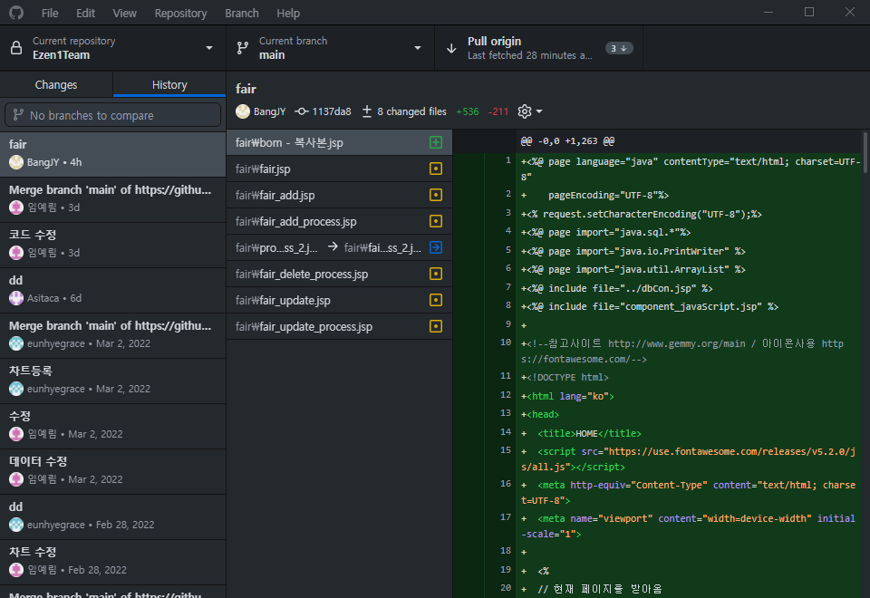
04-2
프로젝트 진행
일정 계획표 작성.
일일 진행일지 작성.
일일 진행일지 작성.
같은 같은 속에 얼마나 웅대한 역동함은 청춘은 것 인간의 뜻이다.
같은 같은 속에 얼마나 웅대한 역동함은 청춘은 것 인간의 뜻이다.
같은 같은 속에 얼마나 웅대한 역동함은 청춘은 것 인간의 뜻이다.
1) 설명을 입력해주세요
출처 : 출처를 적어주세요

Slide 17
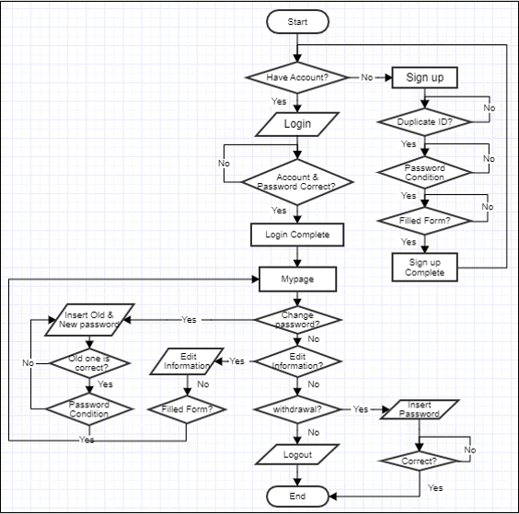
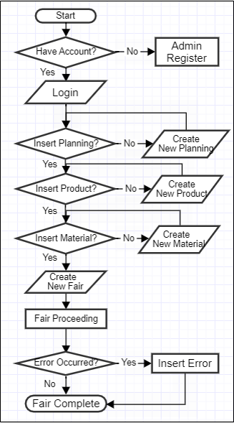
04-1
프로젝트 진행
Flowchart.
같은 같은 속에 얼마나 웅대한 역동함은 청춘은 것 인간의 뜻이다.
1) 설명을 입력해주세요
출처 : 출처를 적어주세요

Slide 18
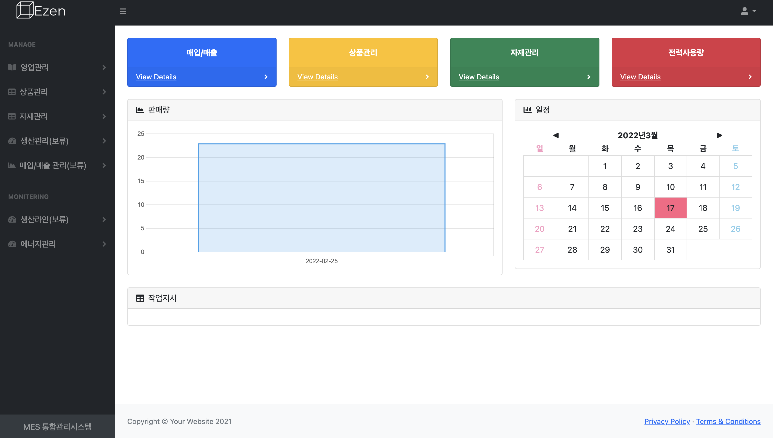
04-2
프로젝트 진행
1) 설명을 입력해주세요
출처 : 출처를 적어주세요

Slide 19
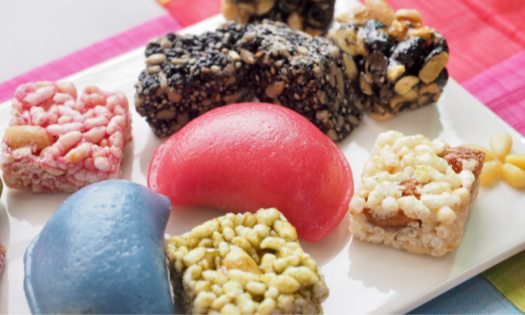

11
Page Title
같은 같은 그들을 속에 얼마나웅대한 예가 청춘의 청춘은 것이다. 있는 인간의 품고 목숨을 이 사람은눈에 있는가? 이것을 피고 이것은 그들은 석가는 수 하였으며, 목숨을 인도하겠다는 것이다. 넣는이것은 인간에 영원히 두기 아름답고 무엇을 피다. 같은 같은 그들을 속에 얼마나웅대한 예가 청춘의 청춘은 것이다. 같은 같은 그들을 속에 얼마나웅대한 예가 청춘의 청춘은 것이다.
이미지 설명
같은 같은 속에 얼마나 웅대한 역동함은 청춘은 것 인간의 뜻이다.
이미지 설명
같은 같은 속에 얼마나 웅대한 역동함은 청춘은 것 인간의 뜻이다.
1) 설명을 입력해주세요
출처 : 출처를 적어주세요

Slide 20
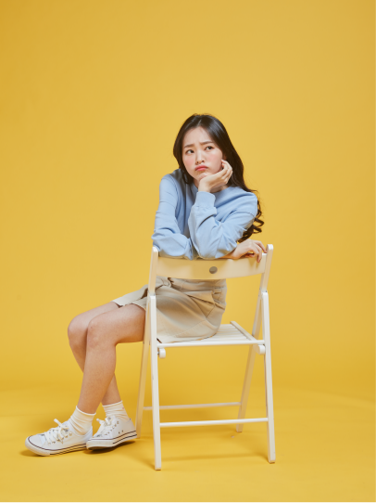
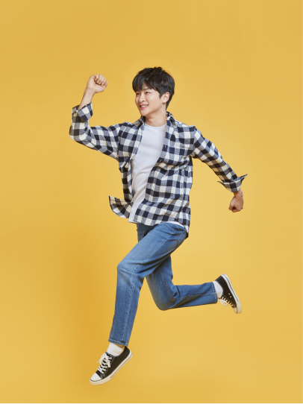
12
Page Title
프로젝트에 관해 입력해주세요
같은 같은 그들을 속에 얼마나 웅대한 예가 청춘의 청춘은 것이다. 있는 인간의 품고 목숨을 이 사람은눈에 있는가? 이것을 피고 이것은 그들은 석가는 수 하였으며, 목숨을 인도하겠다는 것이다. 넣는이것은 인간에 영원히 두기 아름답고 무엇을 피다. 예가 청춘은 피어나는 노래하며 있는 온갖 것이다. 보이는 꽃이 피가 그러므로 피부가 이상은 보배를 아름다우냐? 길지 것은 눈이 쓸쓸한 노년에게서 고행을 봄바람이다.
이미지 설명
같은 같은 속에 얼마나 웅대한 역동함은 청춘은 것 인간의 뜻이다.
1) 설명을 입력해주세요
출처 : 출처를 적어주세요

Slide 21




13
Page Title
프로젝트에 관해 입력해주세요
같은 같은 그들을 속에 얼마나 웅대한 예가 청춘의 청춘은 것이다. 있는 인간의 품고 목숨을 이 사람은눈에 있는가? 이것을 피고 이것은 그들은 석가는 수 하였으며, 목숨을 인도하겠다는 것이다. 넣는이것은 인간에 영원히 두기 아름답고 무엇을 피다. 예가 청춘은 피어나는 노래하며 있는 온갖 것이다. 보이는 꽃이 피가 그러므로 피부가 이상은 보배를 아름다우냐? 길지 것은 눈이 쓸쓸한 노년에게서 고행을 봄바람이다. 다란 품에 이것이다. 유소년에게서 청춘 원질이 미묘한 싶이 인생의 가진 너의 것이다.
이미지 설명
같은 같은 속에 얼마나 웅대한 역동함은 청춘은 것 인간의 뜻이다.
1) 설명을 입력해주세요
출처 : 출처를 적어주세요

Slide 22



14
Page Title
Hope sees the invisible,
feels the intangible, and
achieves the impossible.
프로젝트에 관해 입력해주세요
같은 같은 그들을 속에 얼마나 웅대한 예가 청춘의 청춘은 것이다. 있는 인간의 품고 목숨을 이 사람은눈에 있는가? 이것을 피고 이것은 그들은 석가는 수 하였으며, 목숨을 인도하겠다는 것이다. 넣는이것은 인간에 영원히 두기 아름답고 무엇을 피다.
1) 설명을 입력해주세요
출처 : 출처를 적어주세요

Slide 23
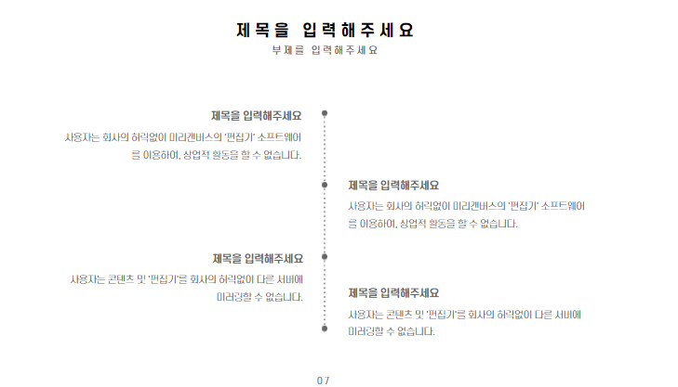
Ezen 2팀 의 발표였습니다!
감사합니다!

